Slide 1
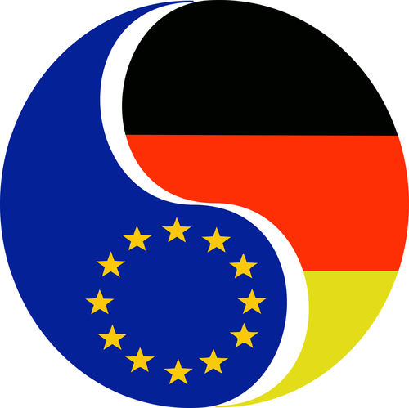
Deutschland

Slide 2
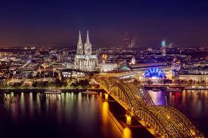
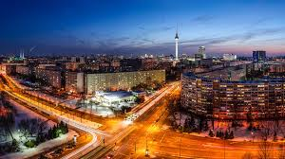
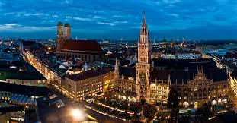
Deutschland
Hauptstadt: Berlin
Einwohner: 81,084 Mio
Sprache: Deutsch
Andere große Städte:
Berlin, Hamburg, Köln, München

Slide 3
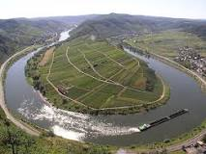
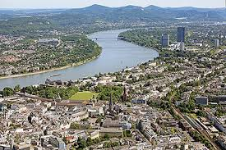
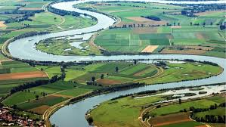
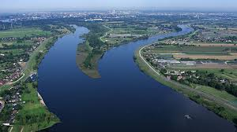
Flüsse in Deutschland
Die Mosel ist 545 km lang Der Rhein ist 1048 km lang
Die Donau ist 2811 km lang Die Elbe ist 1094 km lang

Slide 4
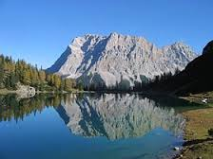
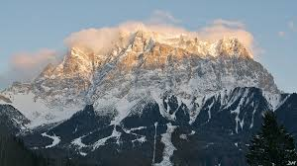
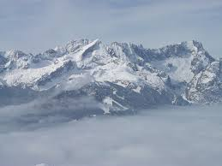
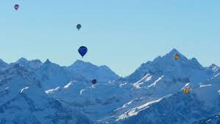
Gebirge in Deutschland
Zugspitze:höhe 2,962 m Schneefernenkopf:Höhe 2,874 m
Höllentalspitze:Höhe 2,743 m Wetterspitze: Höhe 2,750 m

Slide 5
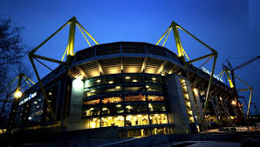
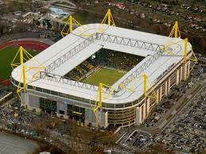
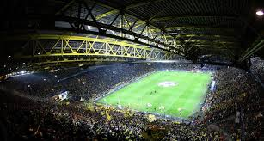
Die größten Fussballstadien in Deutschland
Dieses Stadionist ist das von Dortmund . Es hat 80.667 Plätze und der Name von dem Stadion ist Signal lduna Park.

Slide 6
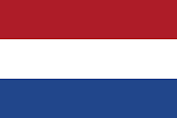
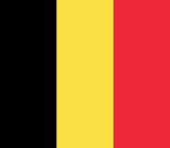
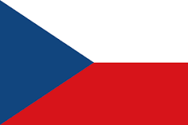
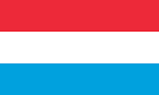
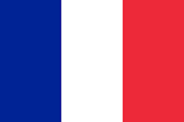
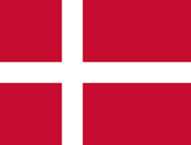
Nachbarländer
Die Nachbarländer sind : Polen, Tschechien, Österreich, Schweiz, Luxemburg, Frankreich, Belgien, Niederlande, Dänemark

Slide 7
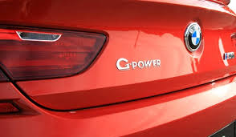
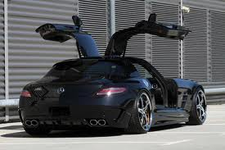
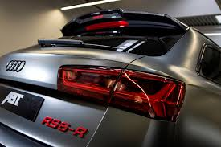
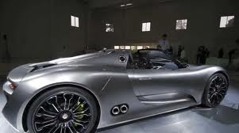
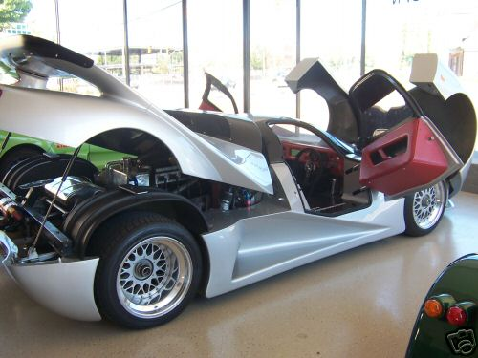
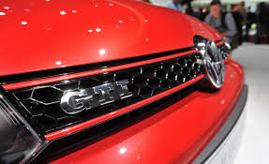
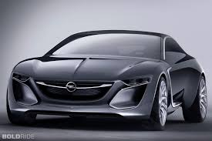
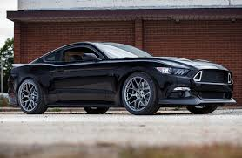
Deutsche Automarken
BMW, Audi, VW
Opel, Porsche
Mercedes…

Slide 8
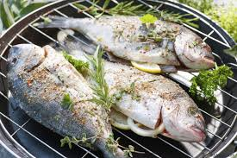
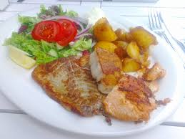
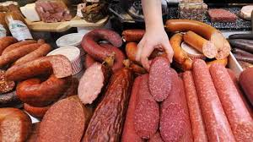
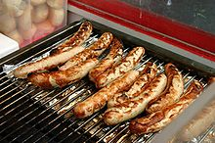
Deutsches Essen
Fleisch und Fisch

Slide 9
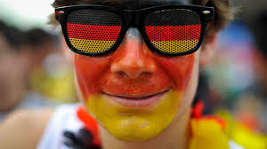
Danke fürs Zuhören Daniel 9MO2

